Slide 1
Конструирование лестничного марша
Цель:
рассмотреть разновидности лестниц,
разобрать армирование лестничных маршей и лестничных площадок.
Notes:
Тема и цель

Slide 2
Размещение лестниц в здании
Notes:
Размещение лестниц в плане

Slide 3
Размещение лестниц в плане
Notes:
Размещение в плане

Slide 4
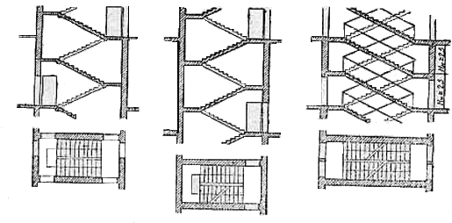
Возможность использования перекрестных лестниц, в зданиях с большим скоплением народа они представлены на одном лестничном марше и состоят из двух перекрещенных двумаршевых лестницы.

Slide 5
Notes:
Форма главных лестниц

Slide 6
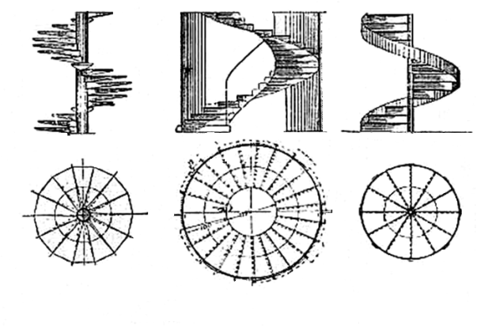
Кроме описанных нормальных лестниц, в местах со стеснёнными габаритами и небольшим движением могут применяться:
1) приставные, круто поставленные лестницы (например, пожарные), перемещение по которым возможно только с помощью рук;
2) винтовые лестницы, образуемые из забежных ступеней, расположенных непрерывно по кругу вокруг центрального столба.
Notes:
Винтовые лестницы

Slide 7
Что же понимают под удобной и безопасной лестницей? Прежде всего, ширина лестничного марша должна быть такой, чтобы по лестнице можно было передвигаться, не ощущая помех.

Slide 8
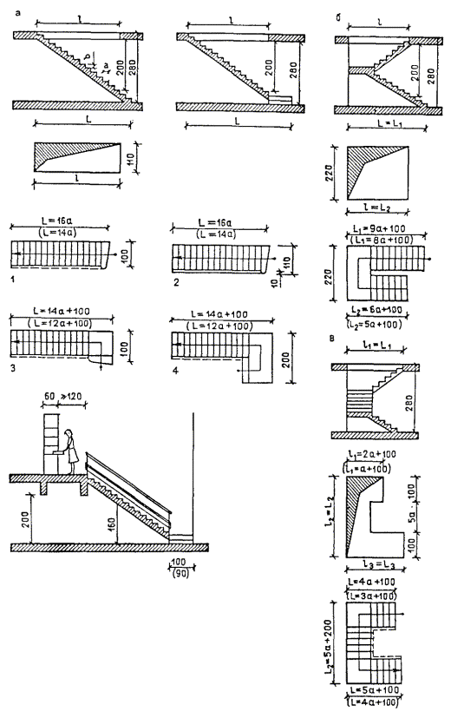
Типы и габариты внутриквартирных лестниц
а - одномаршевые лестницы:
1 - прямая лестница с перилами шириной марша 110 - 10 = 100 см;
2 - прямая лестница, расположенная между двумя стенами;
3 - лестница с площадкой в начале марша с поворотом на 90°;
4 - лестница с площадкой в начале марша с поворотом на 180°.

Slide 9
Проектировать лестницы шириной свыше 3 м не следует. Независимо от количества людей ширина лестничных маршей для удобства пользования лестницей и удобства проноса вещей должна быть:
1) в главных и основных лестницах не менее 1,2—1,40 м;
2) во вспомогательных (второстепенных) лестницах не менее 1,10 м;
3) ширина чердачных и подвальных маршей и наружных лестниц должна быть не менее 0,75 м.
Ширина площадок должна быть не менее ширины примыкающих к площадке 2 маршей. Иногда ширина площадок определяется требованием удобного поворота переносимых по лестнице предметов: мебели, музыкальных инструментов и т. п. Например, площадки лечебных зданий должны иметь ширину не менее 2,6 м для удобного поворота носилок.

Slide 10
Разновидности лестничных маршей
Рассмотреть на примере

Slide 11
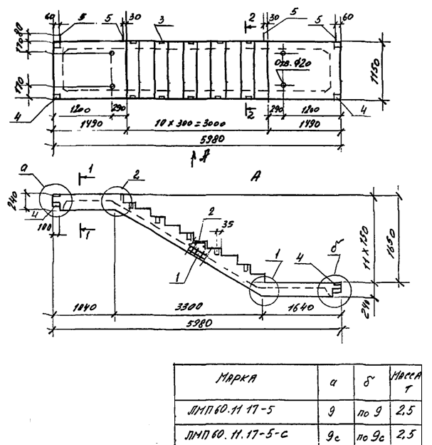
Лестницы из железобетона выполняют из бетона класса В20, В25, для армирования лестниц используют арматуру классов А400, В500. Для закладных деталей используют сталь ВСт.
лестницы выполняют монолитными или сборными. При конструировании лестниц необходимо руководствоваться высотой этажа, размерами лестничной клетки. При высоте этажа 2,8м и 3м целесообразно использовать лестничные марши в сочетании с площадочными плитами. При высоте этажа 3м, 3,3м используют марши с полуплощадками.

Slide 12
Лестничная площадка (схема)
Notes:
Лестничная площадка

Slide 14
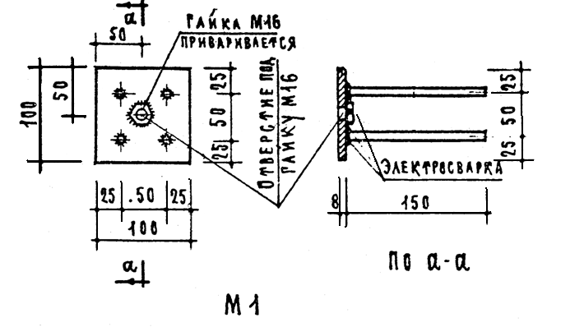

Slide 16
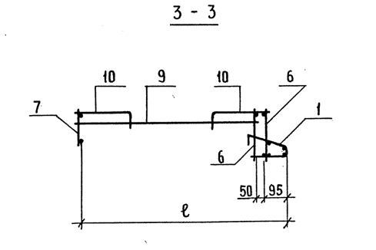
Notes:
Армирование лестничной площадки

Slide 17
Notes:
Армирование марша с полуплощадками

Slide 18
Notes:
Сетка для армирования ступеней

Slide 19
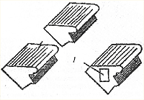
Notes:
Ступени и схема марша по косоурам

Slide 20
Рассмотрим лестницы с несущими конструкциями (площадочные балки, косоуры, тетивы) из стальных балок. Ступени таких лестниц, как правило, делают сборные железобетонные, реже из естественных камней твёрдых пород. Железобетонные ступени делают массивными сплошными и облегчёнными пустотелыми.
Фризовым ступеням, укладываемым в начале и в конце маршей, придаются специальные профили. Лестничные площадки иногда выполняются из железобетона на месте, однако чаще их собирают из готовых небольших или укрупнённых плит.
Стальные балки имеют небольшой вес, их удобно обрабатывать, собирать и соединять между собой. Для придания им огнестойкости и из эстетических соображений их часто обтягивают сеткой и оштукатуривают; оштукатуривание производится на месте и представляет довольно трудоёмкую операцию. Из стальных балок могут делаться лестницы: 1) с косоурами и 2) с тетивами.
Тетивы располагают сбоку от ступеней, поэтому их необходимо делать из швеллеров, опирая ступени на их нижнюю полку. Высота швеллера должна быть такова, чтобы внутри профиля поместилась ступень.

Slide 21
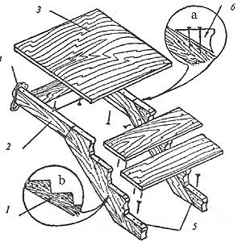
Косоур (a)
тетива (b)
Лестница на косоурах:
a) косоур с «кобылками»;
b) Б-косоур цельный;
1. косоур из цельной заготовки; 2.трас площадки; 3.площадка; 4.балка, заделываемая в стену; 5.крепление косоура к полу; 6.«ко6ылка»
Notes:
Деревянная лестница по косоурам

Slide 22
Лестница на больцах
Notes:
Лестница на больцах

Slide 23
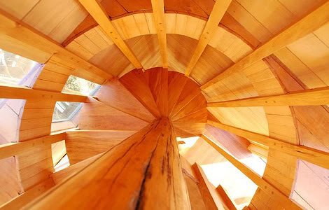
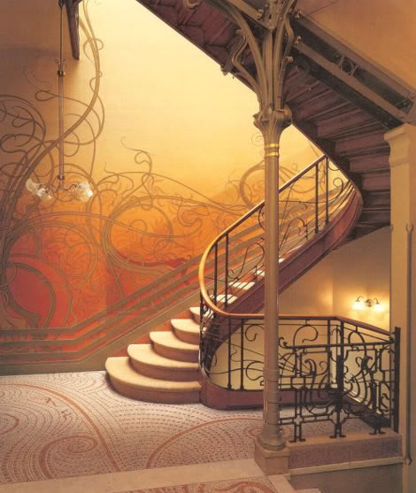
Notes:
Фотографии лестниц

Slide 24
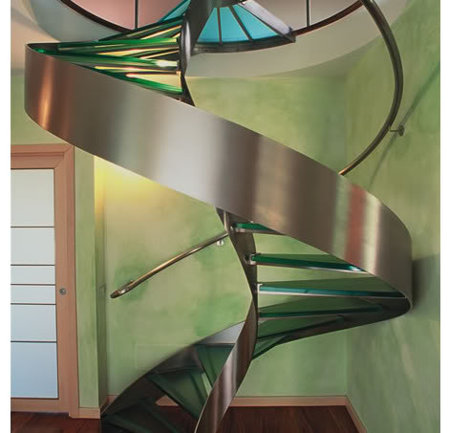
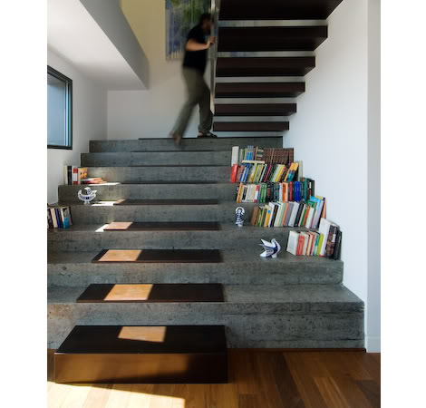
Notes:
Фотографии лестниц

Slide 25
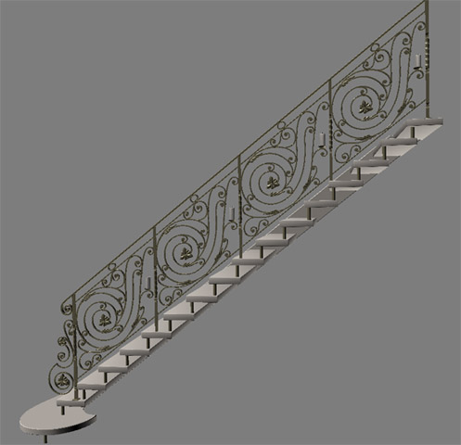
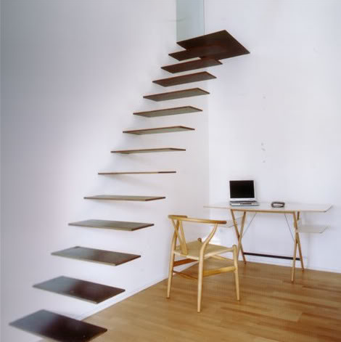
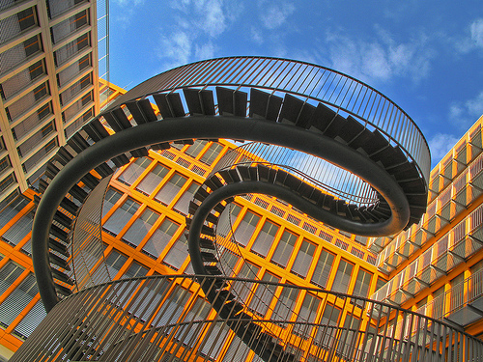
СПАСИБО ЗА ВНИМАНИЕ.
ДО ВСТРЕЧИ НА ЭКЗАМЕНЕ
Notes:
До свидания

